Slide 1
Роботу виконав: Шовкопляс Давид Вадимович учень 9 класу Кременецького академічного ліцею імені У. Самчука Науковий керівник: Кулик Марія Володимирівна, учитель фізики Кременецького академічного ліцею імені У. Самчука
Всеукраїнський Інтерактивний конкурс
«МАН – Юніор Дослідник»
номінація « Технік - Юніор»
Показник заломлення середовища, або скло-невидимка

Slide 2
Мета роботи: Дослідити закон заломлення світла. Пояснити чому скло стає невидимим у олії.
Метою дослідження є розглянути закон заломлення світла, та на його основі пояснити зникнення скла у олії
Для досягнення поставленої мети вирішувалися такі завдання:
1. найти та опрацювати теоретичний матеріал;
2. провести досліди з різними оліями (соняшниковою і оливковою);
3. розрахувати показник заломлення олії;
4. пояснити результат дослідів.

Slide 3
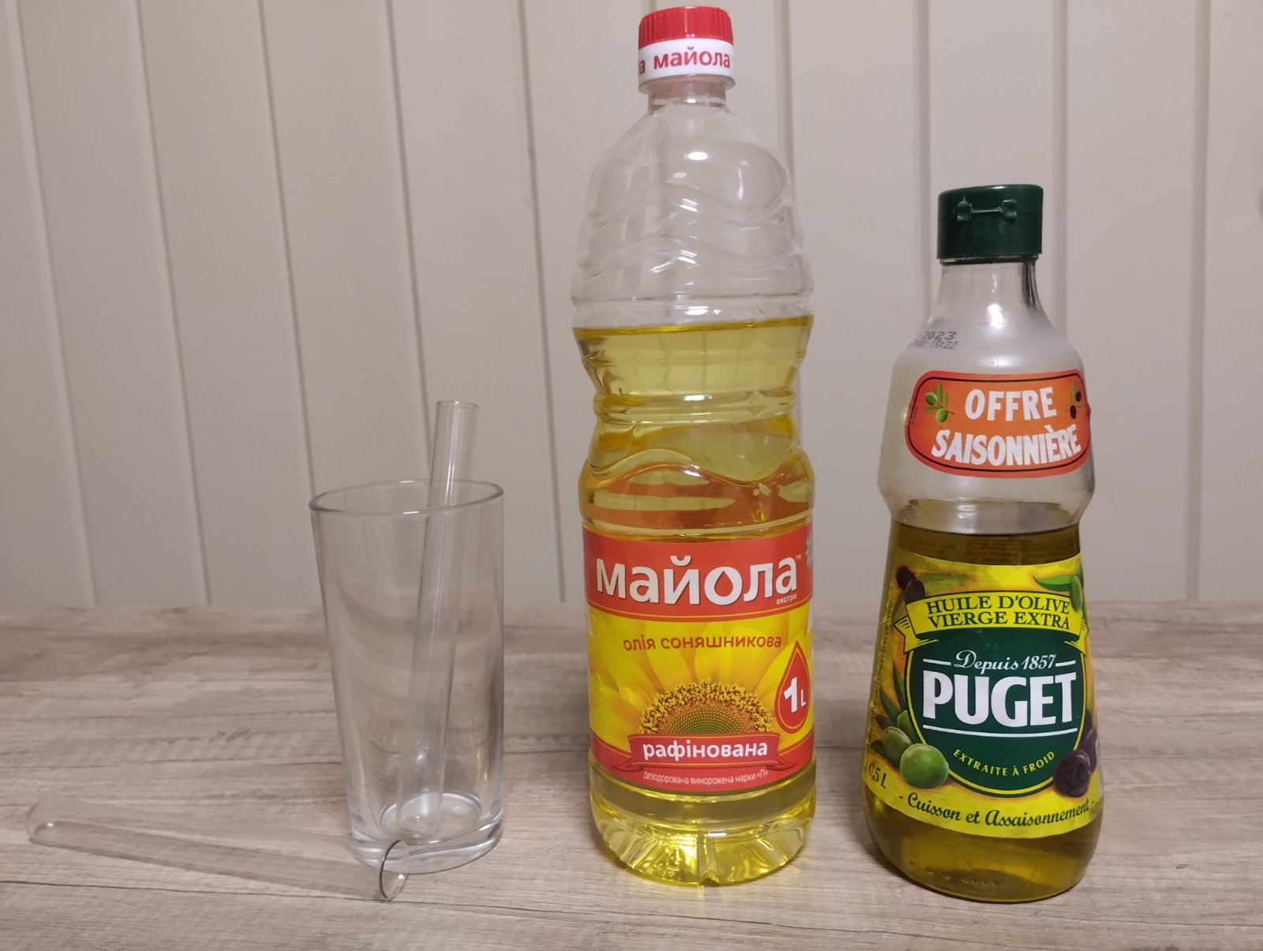
• порожня склянка із тонкого скла • дві скляні пробірки • соняшникова олія • Оливкова олія
ДЛЯ ПРОВЕДЕННЯ ДОСЛІДЖЕННЯ НАМ ПОТРІБНО:

Slide 4
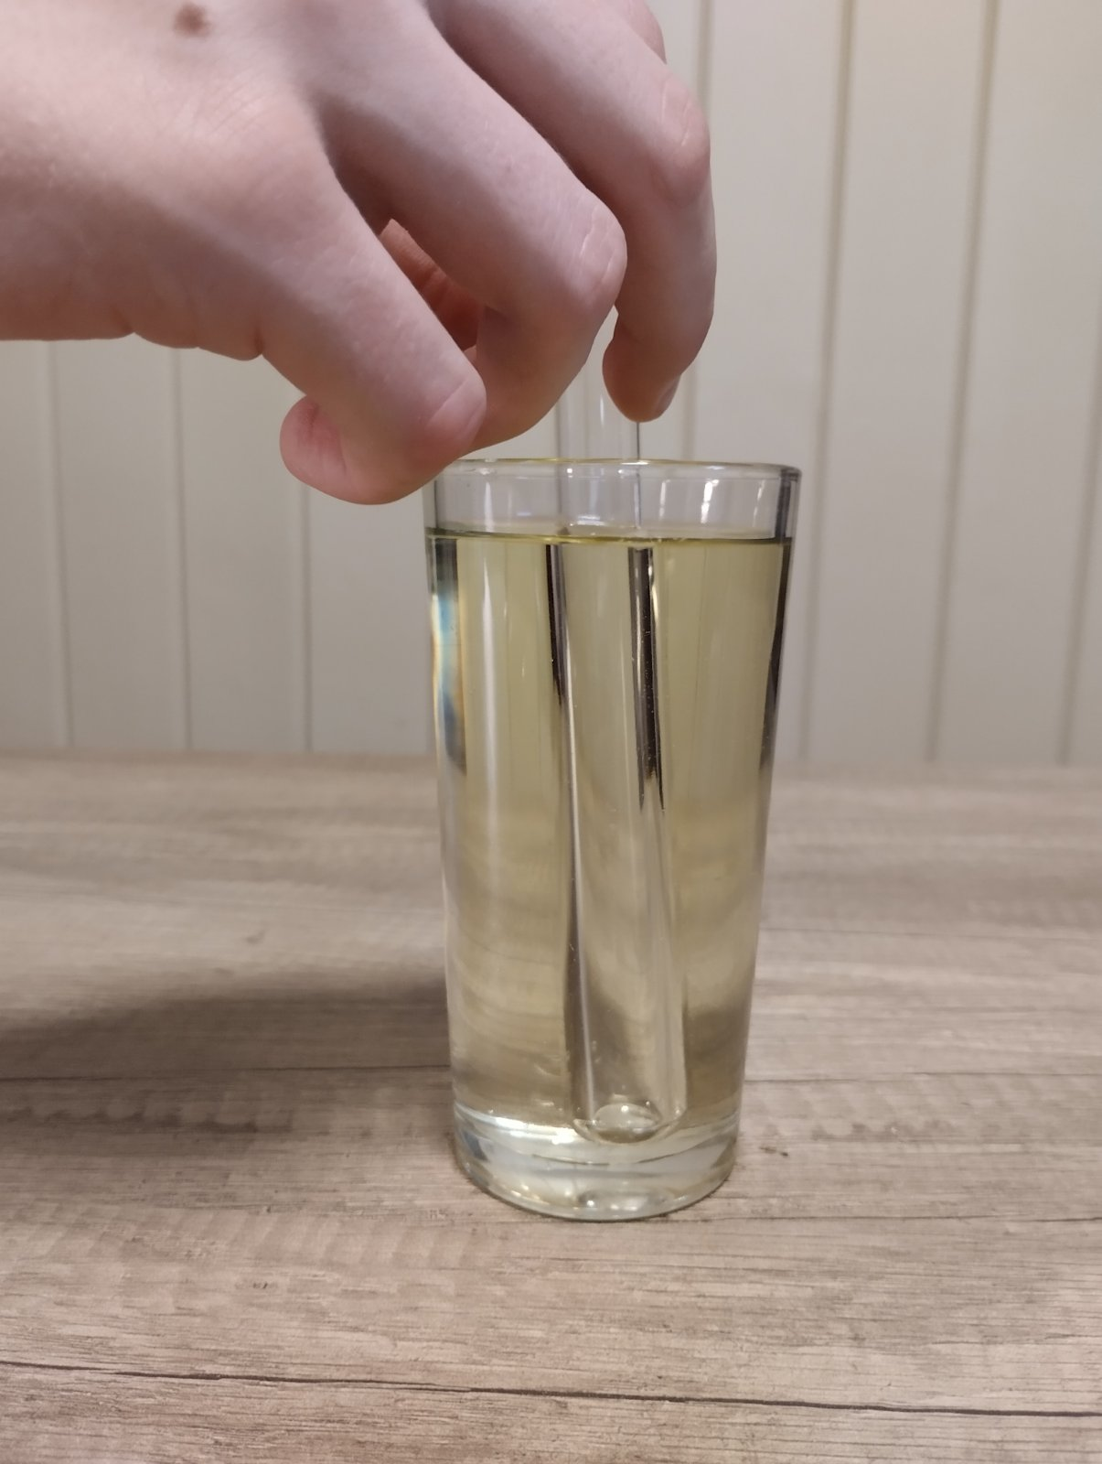
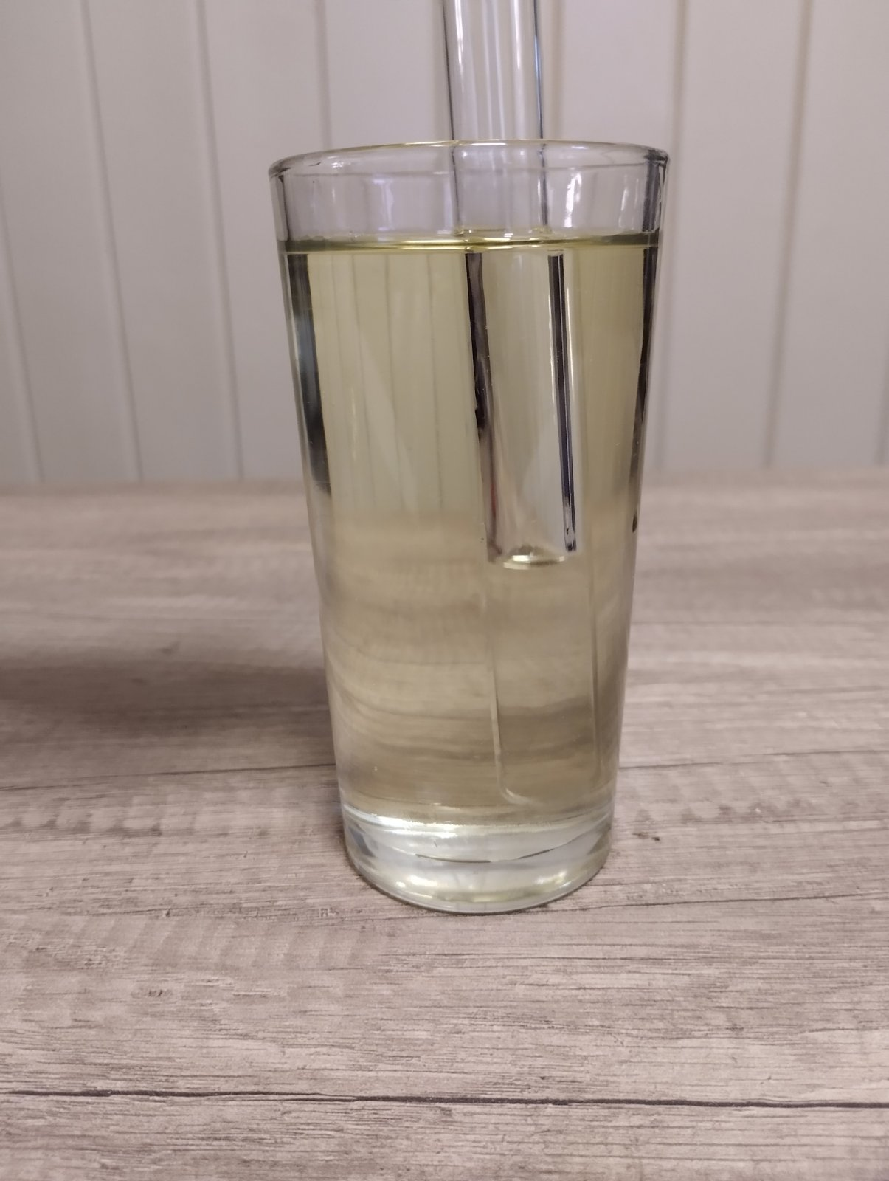
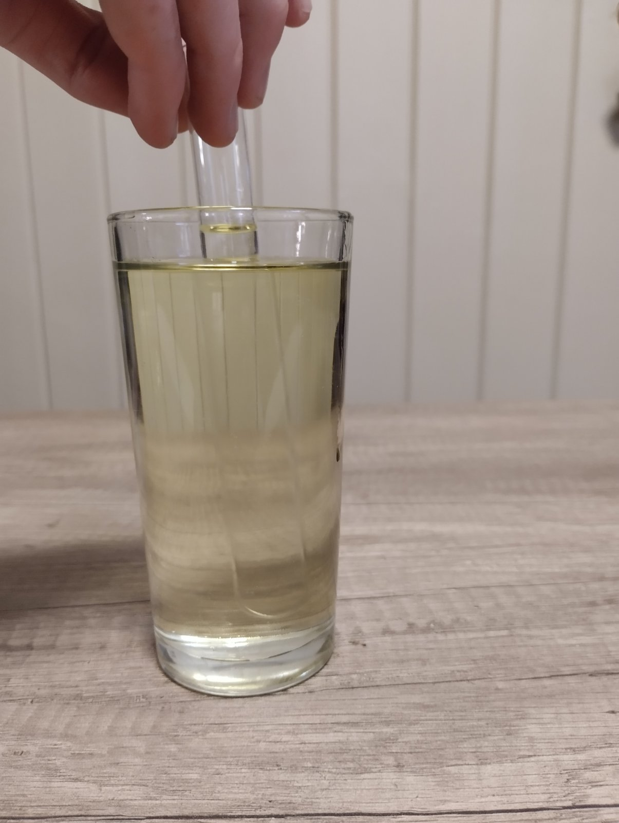
ВИКОНАННЯ ДОСЛІДЖЕННЯ
Наливаємо у склянку соняшникову олію
Опускаємо пробірку у склянку з олією
Наливаємо у пробірку олію спочатку до половини пробірки, а потім до верху
Спостерігаємо, як зникає пробірка

Slide 5
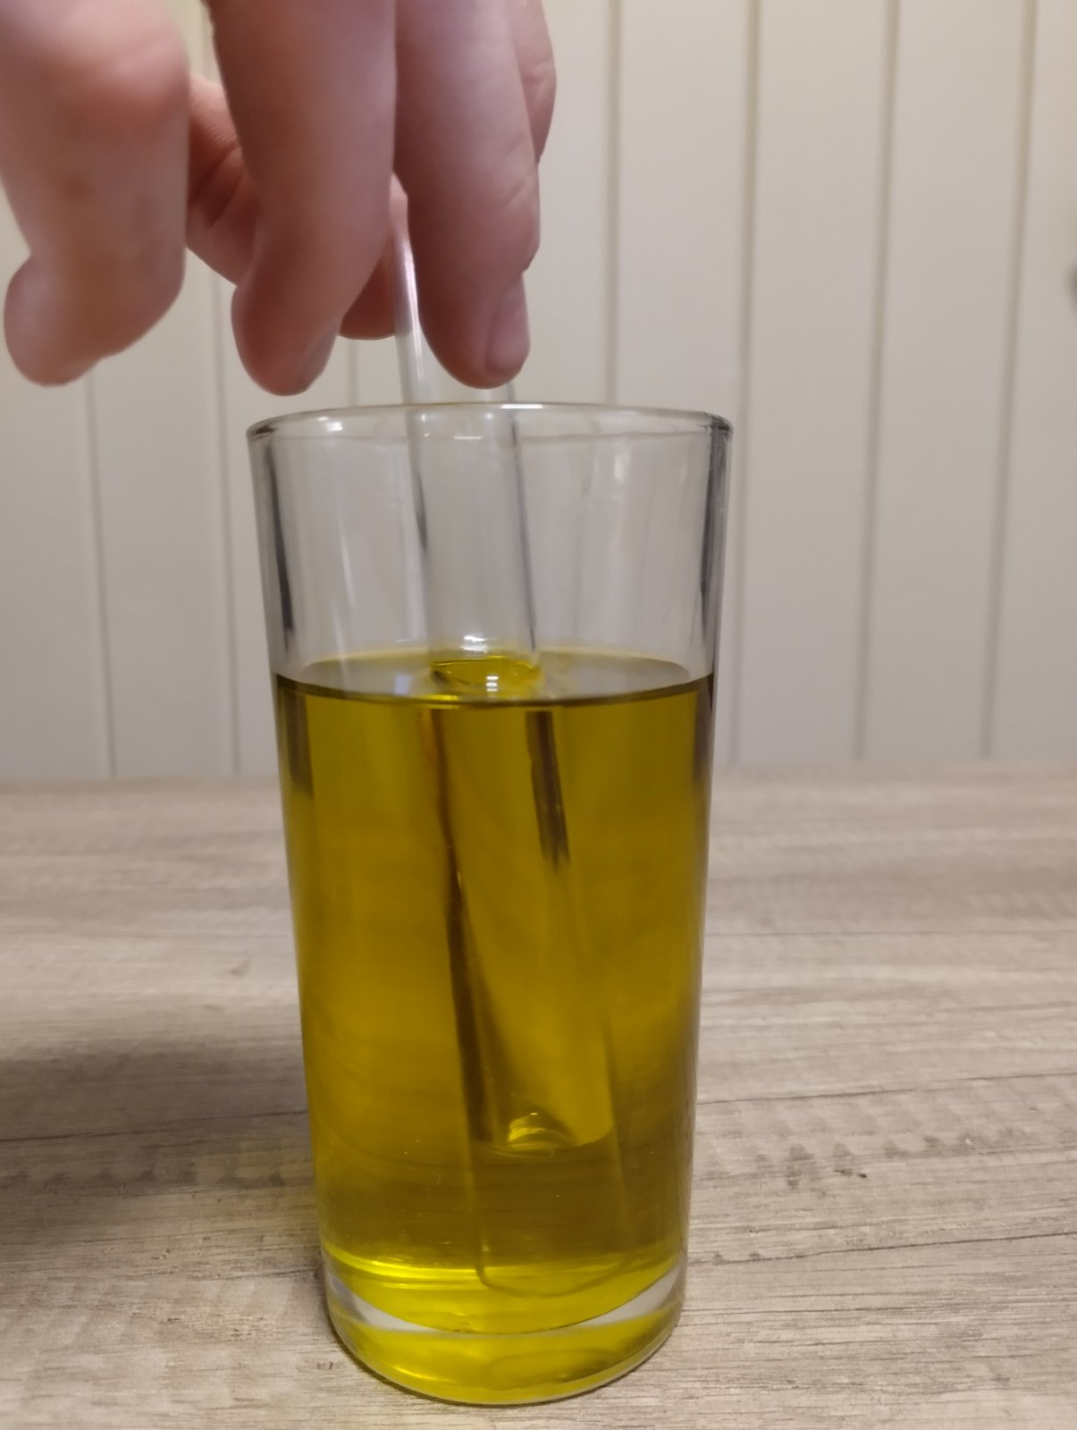
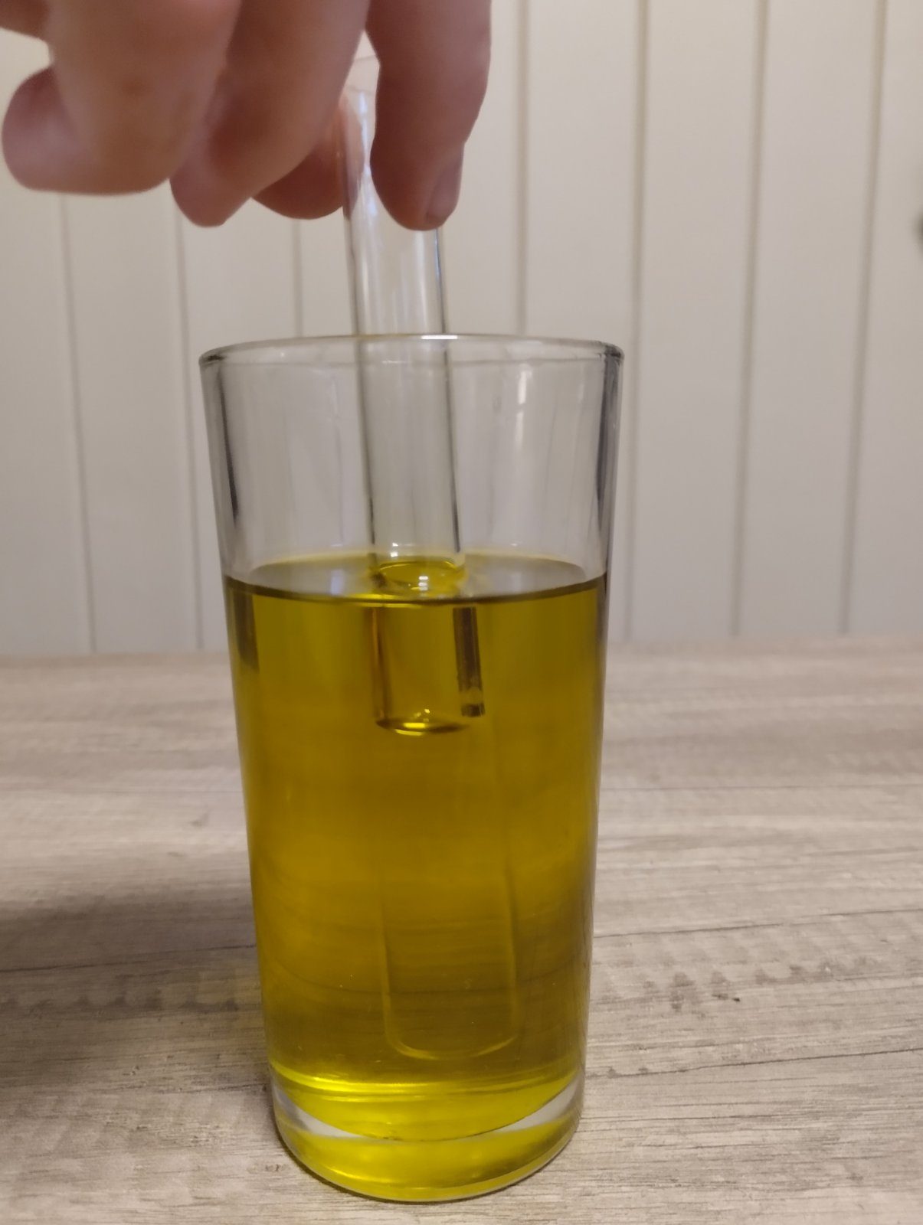
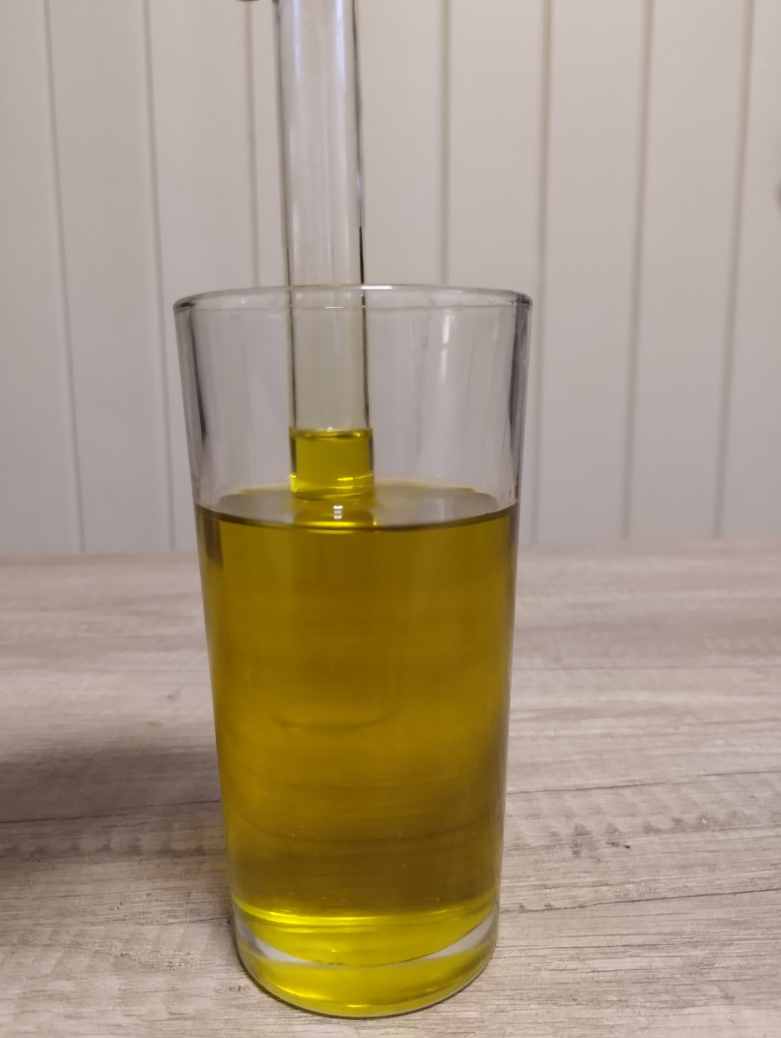
Повторимо дослід із оливковою олією

Slide 6
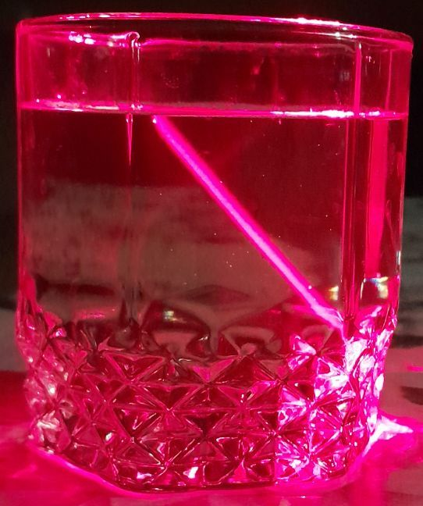
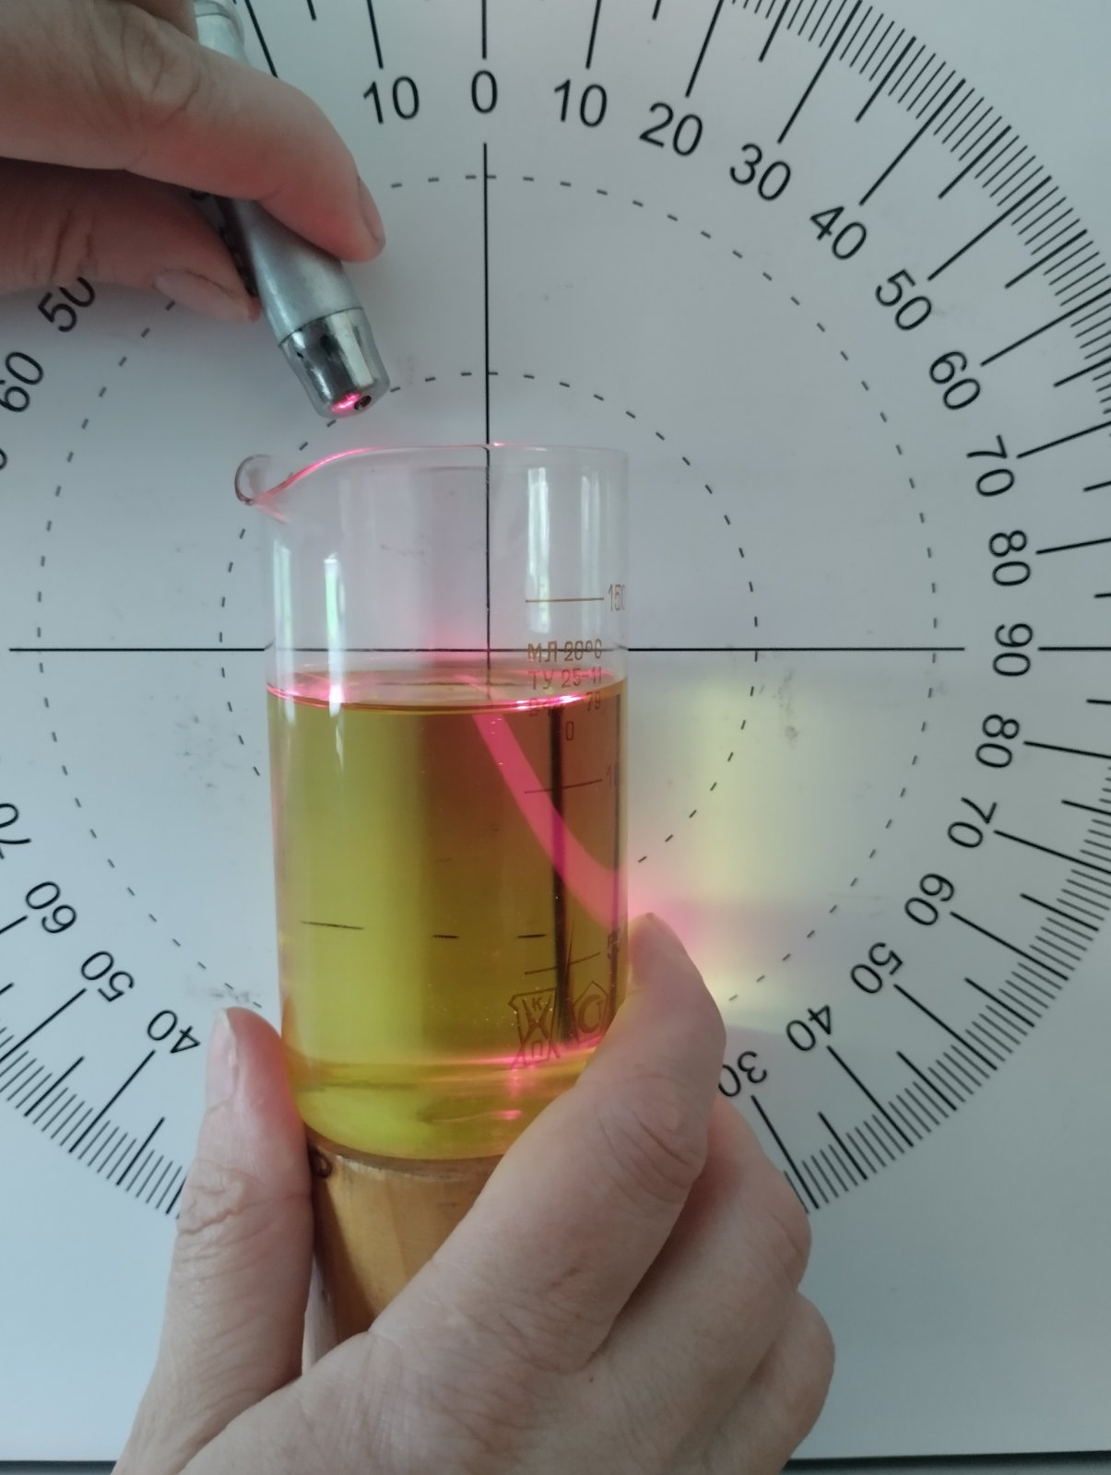
ВИЗНАЧИМО ПОКАЗНИК ЗАЛОМЛЕННЯ ОЛІЇ. ВИКОРИСТАЄМО ЛАЗЕР.
Дано:
$α=25°$
$γ=16,5°$
Знайти n - ?
$\frac{sinα}{sinγ}$ = n
$\frac{\sin{25°}}{sin16,5°}$ = 1,49
Показник заломлення олії n = 1,49

Slide 7
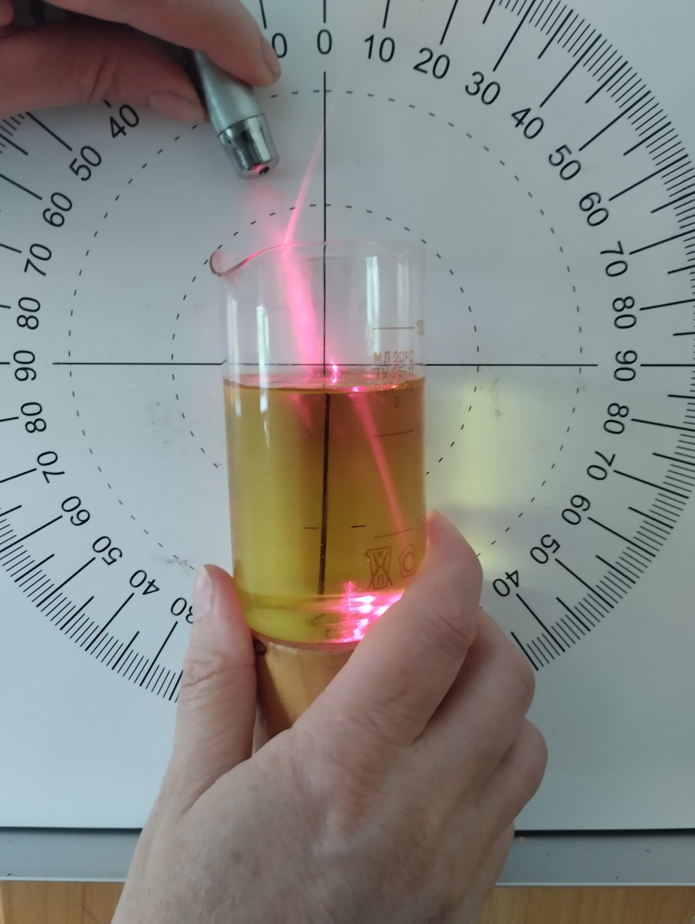
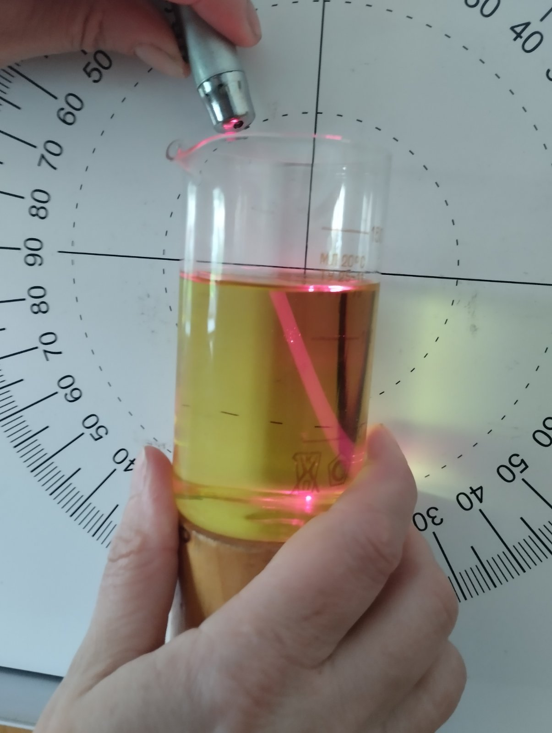
ВИЗНАЧИМО ПОКАЗНИК ЗАЛОМЛЕННЯ ОЛИВКОВОЇ ОЛІЇ.
Дано :
$α=32°$ $\frac{sinα}{sinγ}$ = n
$γ=20°$ $\frac{sin32°}{sin20°}$ = 1,52
Знайти n - ?
Показник заломлення оливкової олії
n = 1, 52

Slide 8
Пояснення досліду
На межі двох прозорих середовищ світловий промінь зазнає одночасно відбиття та заломлення.
Заломленням світла називають зміну напрямку поширення світла через зміну швидкості світла.
Заломлення світла приводить до того, що спостерігаючи за предметами крізь прозорі тіла можна побачити значну зміну видимих форм цих предметів.
У скла та олії дуже близькі показники заломлення (1,49 та 1,52 визначені у олії , та 1,5 у скла). На межі поділу «олія -скло» світло не змінює своєї швидкості, і поширюється по прямій без заломлення. Тому ми не спостерігаємо пробірку з олією, і для нас вона «зникає».

Slide 9
Пояснення досліду
Пробірка з олією. Світло проходить шість меж змін середовища. Скло склянки - олія – скло пробірки – олія - скло пробірки – олія – скло склянки , показники заломлення відповідних середовищ 1,5 – 1, 52 - 1,5 – 1, 52 – 1.5- 1,52 – 1,5. Різниця між показниками невелика і наше око її не здатне побачити. Тому склянка наповнена олією невидима у олії. На межах поділу «скло – олія » та «олія -скло» світло не змінює своєї швидкості, і поширюється по прямій без заломлення.

Slide 10
Пояснення досліду
Пробірка порожня. Світло проходить шість меж змін середовища. Скло склянки - олія – скло пробірки – повітря - скло пробірки – олія – скло склянки , показники заломлення відповідних середовищ 1,5 – 1, 49 - 1,5 – 1 – 1.5- 1,49 – 1,5. На межі скло – повітря світло змінює свою швидкість, і тому пробірка для нас видима.

Slide 11
Висновки
Заломлення світла — це зміна напрямку поширення світла, коли воно проходить крізь різні середовища. Кожне середовище дозволяє світлу рухатися з різною швидкістю, тому коли відбувається зміна швидкості, світло продовжує рух під іншим кутом або напрямком.
Якщо підібрати два різних середовища ,із приблизно однаковими показниками заломлення, то швидкість світла не зміниться при переході від одного середовища до другого, і ми не побачимо змін. Предмет у даному середовищі буде для нас невидимим.

Slide 12
Список використаних джерел
Показник заломлення URL: http://surl.li/subdb (дата звернення 05.01.2022)
Урок 35. Заломлення світла. Закони заломлення світла URL: http://surl.li/ltdfo (дата звернення 05.01.2022)
Т. М. Засєкіна, Д. О. Засєкін. Фізика для загальноосвітніх навчальних закладів з поглибленим вивченням фізики : підруч. для 9 кл. загальноосвіт. навч. закладів. К. : УОВЦ «Оріон», 2017. с. 77-82

Slide 13
Дякую за увагу!

